Slide 1
畳み込みニューラル ネットワークを用いた 大脳白質病変のグレード予測
竹村典晃 新川裕也 石井一夫
公立諏訪東京理科大学 久留米大学

Slide 2
背景
大脳白質病変は，脳に起こる虚血性の変化であり，その最大のリスク因子は高血圧であるとされている．
脳卒中のリスク因子でもあり，大脳白質病変が見られた場合，血圧管理などにより，さらに進行しないよう対処することが重要である．
Notes:
研究の背景として，大脳白質病変は，脳に起こる虚血性の変化であり，そのリスク因子は高血圧であること，また，脳卒中のリスク因子でもあり，大脳白質病変が見られた場合，血圧管理などにより，さらに進行しないよう対処することが重要であることが挙げられます．

Slide 3
目的
MRIを用いた大脳白質病変の診断方法を確立する．
健診データの検査項目との関連を調査する．
Notes:
本研究の目的は，MRIを用いた大脳白質病変の診断方法を確立し，さらに，健診データとの検査項目との関連を調査することです．

Slide 4
倫理的配慮
本研究は，公立諏訪東京理科大学の倫理審査委員会の承認を得て実施した．患者の個人情報保護のため，第三者による連結不可能匿名化処理を行い，データはパスワード付き記録媒体へ保存し研究以外でのデータの使用は行っていない．
Notes:
本研究は，公立諏訪東京理科大学の倫理審査委員会の承認を得て，研究を実施しました．また，患者の個人情報保護のため，第三者による連結不可能匿名化処理を行い，データはパスワード付き記録媒体へ保存し，研究以外でのデータの使用は行っておりません．

Slide 5
対象
2016年4月1日から2017年10月31日までに，一般社団法人巨樹の会新武雄病院で人間ドック脳ドックコースにおいて頭部MRI検査と血液検査を受けた1146名を対象とした．
Notes:
本研究は，2016年4月1日から2017年10月31日までに，一般社団法人 巨樹の会 新武雄病院で，人間ドック脳ドックコースにおいて，頭部MRI検査と血液検査を受けた1146名を対象としました．

Slide 6
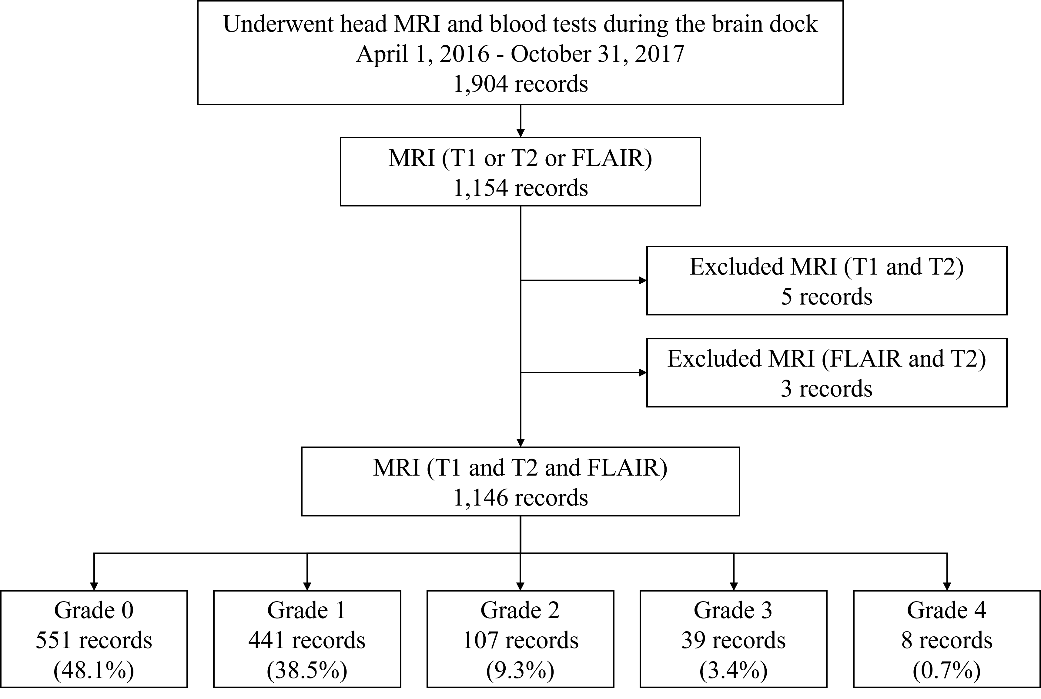
患者背景
図1 本研究の対象
Notes:
新川らの先行研究で使用された1904件の生化学検査のデータのうち，MRIの画像データが存在しないデータを除外し，1146名を研究の対象としました．
グレード別の件数をみると，グレード0が551件で44.1%，グレード1が441件で38.5%，グレード2が107件で9.3％，グレード3が39件で3.4％，グレード4が8件で0.7%という分布となりました．

Slide 7
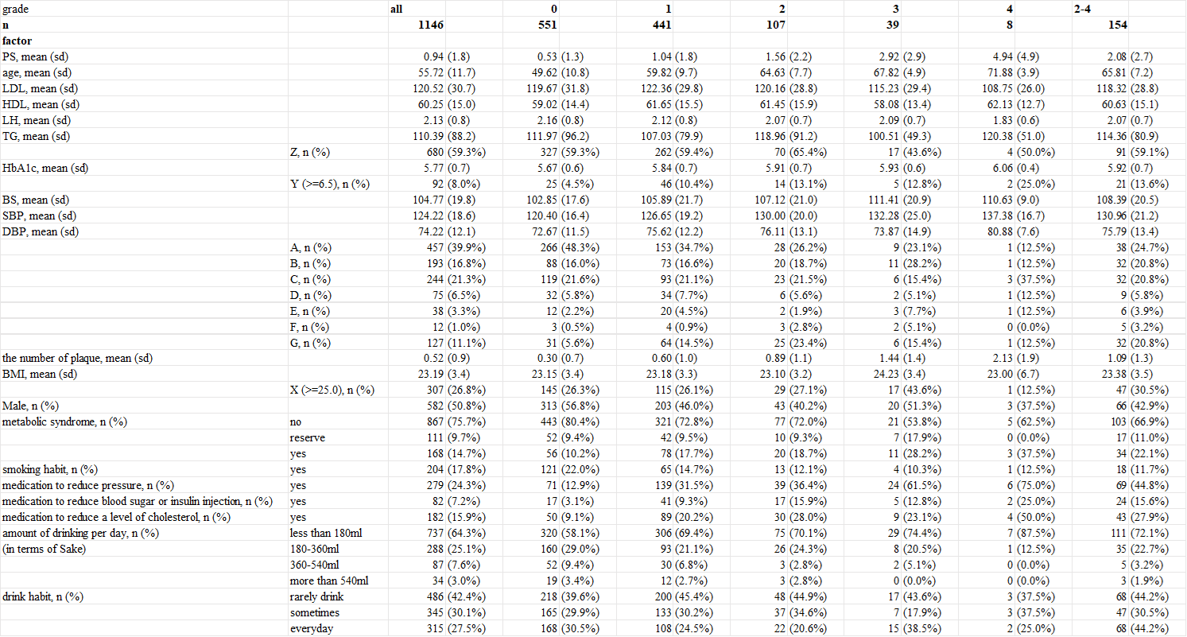
表1 患者背景
Notes:
患者背景を表1に示します．
血液検査などの生化学検査項目の平均値や標準偏差と，問診票による投薬治療の有無や，飲酒・喫煙習慣などの割合などをグループ別に示しています．
全ての患者，0から4のグレード別，グレード2-4の7群に分けています．
グレード別に数値をみたとき，グレードが上がるほど数値が上昇している項目は，
PS 頸動脈プラークスコア
年齢
糖尿病の指標として用いられるHbA1c
SBP 収縮期血圧
DBP 拡張期血圧
メタボリックシンドローム
降圧剤の使用
高コレステロール薬の使用
の8項目でした．

Slide 8
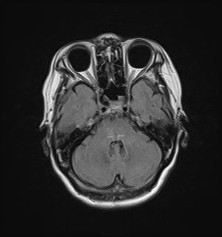
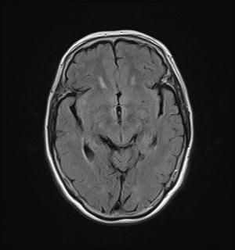
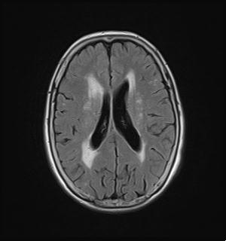
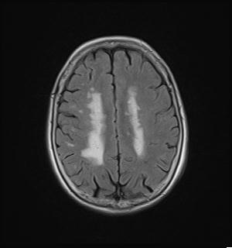
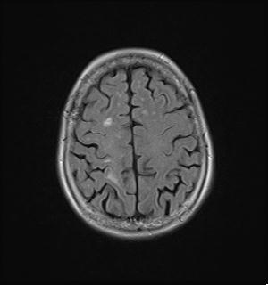
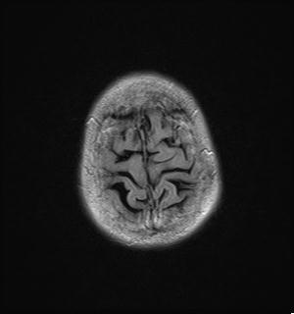
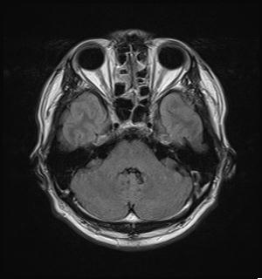
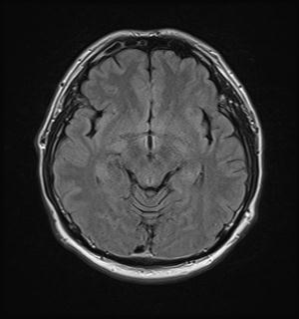
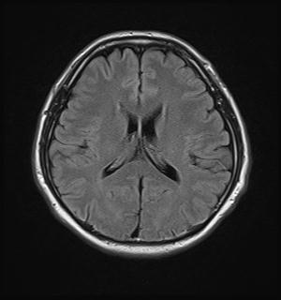
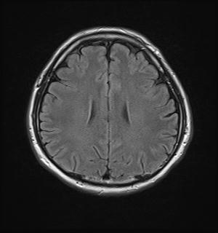
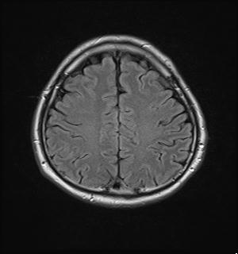
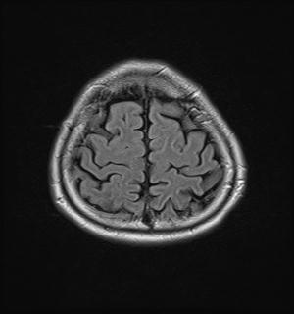
大脳白質病変のグレード評価
大脳白質病変のグレード4とグレード0（白質病変なし）の違い
図2 典型的な大脳白質病変の有無
Notes:
大脳白質病変は，病変が見られないグレード0から，最も病変が多く見られるグレード4までの5段階で，MRI画像を用いて評価が行われます．
図2に大脳白質病変のある患者と無い患者の画像を示します．
上段がグレード4，下段がグレード0となります．
上段の左から3枚目と4枚目の，左脳と右脳の中央部に見られる白く描画されている領域と，上段の左から5枚目に見られる白い斑点が大脳白質病変です．
この白い領域の面積が大きいほど，高いグレードとして評価されます．
FL 105624
FL 103737
axial = 6, 10, 14, 16, 18, 21

Slide 9
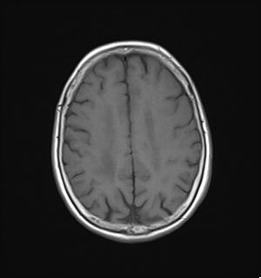
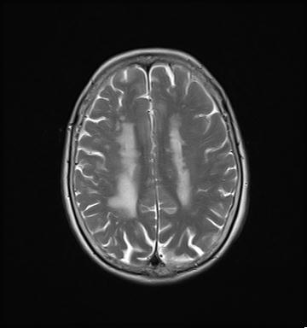
MRIの撮影方法
撮影方法によるMRI画像の違い
T1強調画像
T2強調画像
FLAIR画像
図3 撮影方法別のMRI
Notes:
本研究で使用したMRIの撮影方法には，T1強調画像，T2強調画像，FLAIR画像の3種類があります．
図3に撮影方法別のMRI画像を示します．
いずれの画像も同じ患者，同じ部分の画像で，グレードは4です．
T2強調画像は，水を高信号として白く描写し，
T1強調画像は，T2強調画像の白黒を反転させたように写ります．
FLAIR画像は，T2強調画像における，髄液などの正常な水を低信号として黒く描写した画像であり，脳室周囲の病巣などを判断する際に有用な撮影方法です．
目視においては，FLAIR画像で最もはっきり病変を見ることができ，T2強調画像もほぼ同程度に病変が見られます．
T1強調画像では，病変部分が周囲よりも濃い灰色として描画されています．
T1_105624_2016.07.30_11_16-0060.jpg
T2_105624_2016.07.30_9_16-0016.jpg
FL_105624_2016.07.30_10_16-0038.jpg

Slide 10
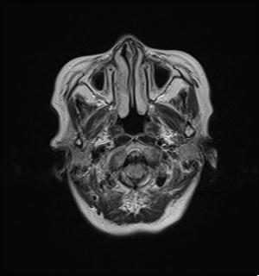
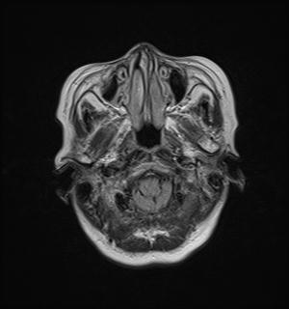
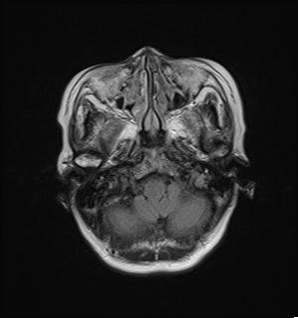
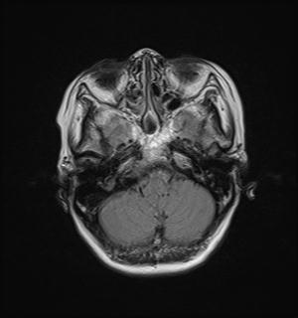
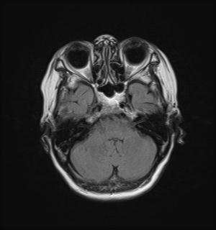
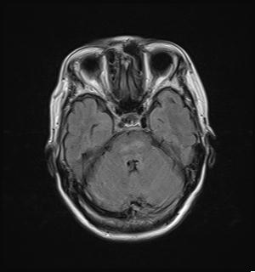
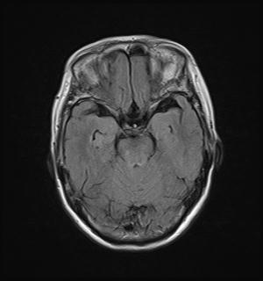
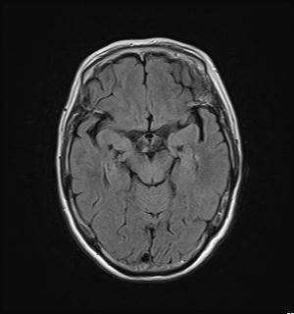
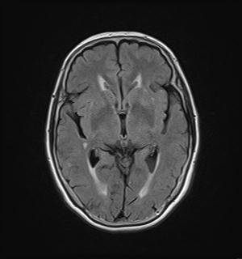
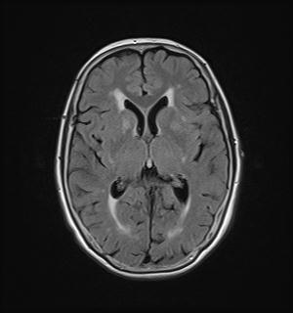

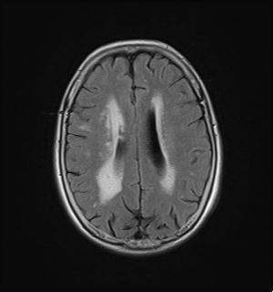
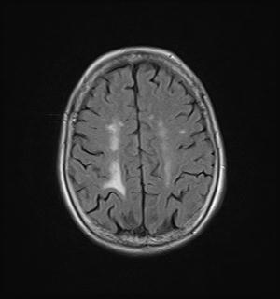
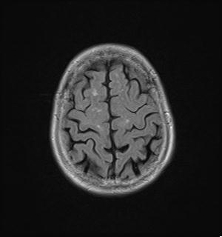
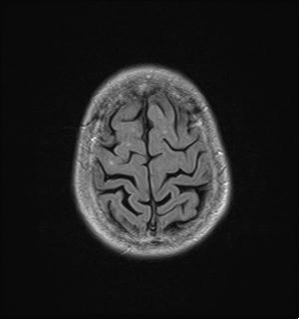
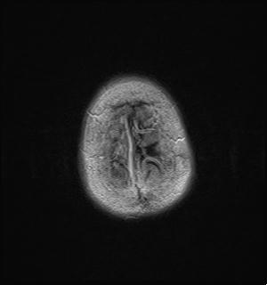
本研究におけるアキシャル(axial)の定義
CTやMRIなどにおいて，横断面で撮影した複数枚のスライス画像をアキシャルという．
一人の患者につき25枚程度の横断画像になっている．
本研究では，その1枚を1アキシャルとして，実験を行った．
axial
1
2
3
4
5
6
7
8
9
10
11
12
13
14
15
16
17
18
19
20
21
22
図4 撮影方法の違いによる判別性能の変化
Notes:
アキシャルとは，一般にCTやMRIの撮影において，人が直立した際に横断する方向の軸位断をいいます．
本研究で用いたMRIは，一人の患者につき，25枚程度の横断画像があります．
眼球側を1として昇順に数字を割り当てて実験を行いました．
axialは，25枚程度ある画像のうち，どの部位を取り出して，畳み込みニューラルネットワークの学習と評価に用いたかを表し，rangeは，学習と評価に用いたaxialの範囲の広さを表します．
例えば，図4に赤枠で示した範囲のみを取り出した時，axialは12から16，rangeは5と表すこととします．

Slide 11
方法
畳み込みニューラルネットワークを用いて，アキシャルの取り方や，MRI画像の撮影方法の違いによる大脳白質病変のグレード判別精度の変化を検証した．
検査項目との関連性調査として，大脳白質病変のリスク因子である高血圧の傾向を共起ネットワーク図で示し，大脳白質病変の進行度との関係を調査した．
Notes:
研究の方法についてです．
畳み込みニューラルネットワークを用いて，アキシャルの取り方や，MRI画像の撮影方法の違いによる，大脳白質病変のグレード判別精度の変化を検証しました．
検査項目との関連調査として，大脳白質病変のリスク因子である高血圧の傾向を，共起ネットワーク図で示し，大脳白質病変の進行度との関連を調査しました．

Slide 12
方法
大脳白質病変は脳室周囲に見られることが多く，眼球寄りや頭頂部寄りの部分などでは，高度の大脳白質病変を有する患者でも，病変は現れない（図2）．
畳み込みニューラルネットワークの学習データに，病変がみられない範囲の画像を用いると，精度に影響が出る懸念がある．
学習と評価に用いるアキシャルの位置と数を変更した．
脳ドックのガイドライン2019において，MRI画像診断は，T1強調画像，T2強調画像，ならびにFLAIR画像またはプロトン密度強調画像の3種併用を必須としている．
学習と評価に用いる画像を，T1強調画像，T2強調画像，FLAIR画像の3種類の画像の組み合わせを変えた．
Notes:
大脳白質病変は，図2の大脳白質病変の有無で示したように，脳室の周囲に見られますが，眼球寄りや頭頂部寄りの部分などでは，高いグレードの大脳白質病変を有する患者でも，病変は現れません．
そのため，畳み込みニューラルネットワークの学習データに病変がみられない範囲の画像を用いると，精度に影響が出る懸念があります．そこで，学習と評価に用いるアキシャルの位置と数を変更しながら学習と評価を行いました．
また，脳ドックのガイドライン2019では，MRI画像診断において，T1強調画像，T2強調画像，ならびにFLAIR画像またはプロトン密度強調画像の３種併用を必須としているため，学習と評価に用いる画像の組み合わせを変更して実験を行いました．

Slide 13
方法
データセット
grade | T1 | T2 | FLAIR | The number of patients
0 | 12739 | 12753 | 12752 | 551
1 | 10222 | 10223 | 10212 | 441
2 | 2430 | 2430 | 2430 | 107
3 | 898 | 898 | 899 | 39
4 | 181 | 181 | 181 | 8
all | 26471 | 26485 | 26473 | 1146
表2 グレード別の画像の枚数
Notes:
学習に用いた画像の枚数をグレード別に表2に示します．
画像の枚数は，患者背景に示したグレード別の人数に依存するため，グレードが上がるにつれ，極端に画像の枚数が減少しています．

Slide 14
共起ネットワーク図
健診データとの関連性調査では
糖尿病
脂質異常症
肥満
高血圧（正常血圧，正常高値血圧，高値血圧，I度高血圧，II度高血圧，III度高血圧，（孤立性）収縮期高血圧）
の10項目と，大脳白質病変のグレード0～4の計15項目を，共起ネットワーク図で可視化した．
Notes:
健診データとの関連性調査では，糖尿病，脂質異常症，肥満と，高血圧を重症度に応じて7項目に分類した10項目と，大脳白質病変のグレード0から4の計15項目を用い，共起ネットワーク図で可視化しました．

Slide 15
共起ネットワーク図
患者一人につき，糖尿病，脂質異常症，肥満，高血圧（７項目）のうち，罹患している病名を単語でテキスト化する．
全ての患者について文を作成し，単語の出現数や，特定の単語の組み合わせの出現率によって，共起関係が形成される．
罹患している患者が多い疾患ほど，ノードが大きく，エッジの距離が短く表現される．
Notes:
共起ネットワーク図の作成では，患者一人につき，糖尿病，脂質異常症，肥満，高血圧，大脳白質病変のグレードの15項目のうち，罹患している病名の単語のみをテキスト化します．
すべての患者について文を作成し，それぞれの文ごとに，同じ単語が出現する数や，特定の組み合わせの単語の出現率の多さに応じて，共起関係が形成されます．
罹患している患者が多い疾患ほど共起関係が形成されやすく，ノードの大きさとエッジの距離の近さによって表現されます．

Slide 16
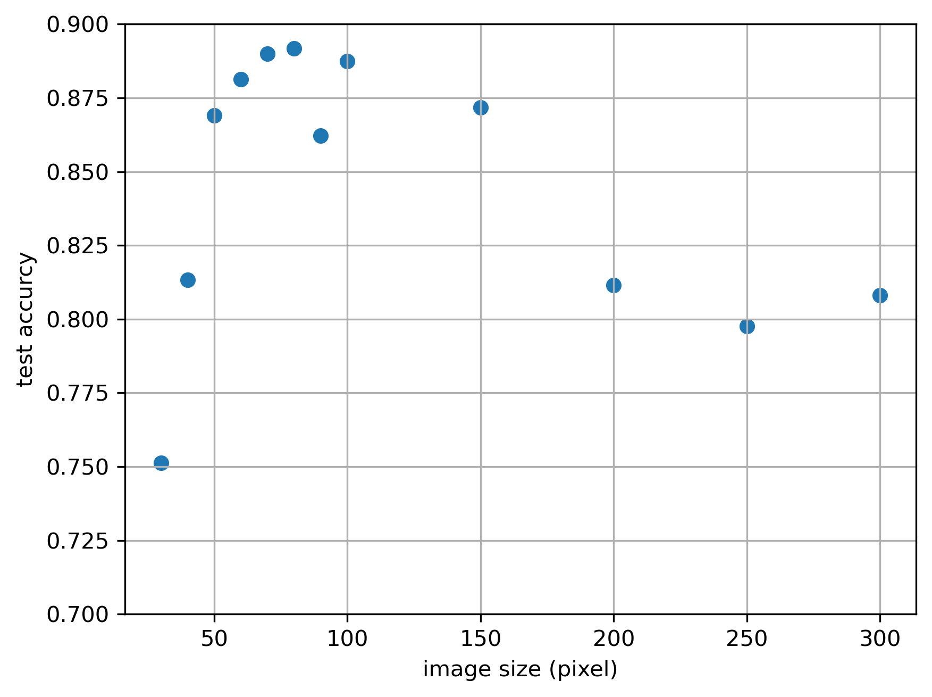
結果
FLAIR画像のみ
axial : 12-15
図5 画像サイズの変更による性能変化
Notes:
まず，モデルに入力する画像サイズを変化させたときのtest accuracyの変化を調べました．
test accuracyは，テストデータにおいて，各画像のグレードを正しく判別した割合を表しています．
図5に，画像サイズを変更したときの判別性能の変化を示します．
横軸が入力した画像の縦横のピクセル数で，縦軸がtest accuracyになります．最も高い性能を示したのは，80ピクセルのときで，test accuracyは0.8918でした．
80ピクセルを頂点として画像サイズが増加，減少すると，判別性能はなだらかに減少していく傾向が見られました．
以降の実験では，画像サイズはすべて80としました．

Slide 17
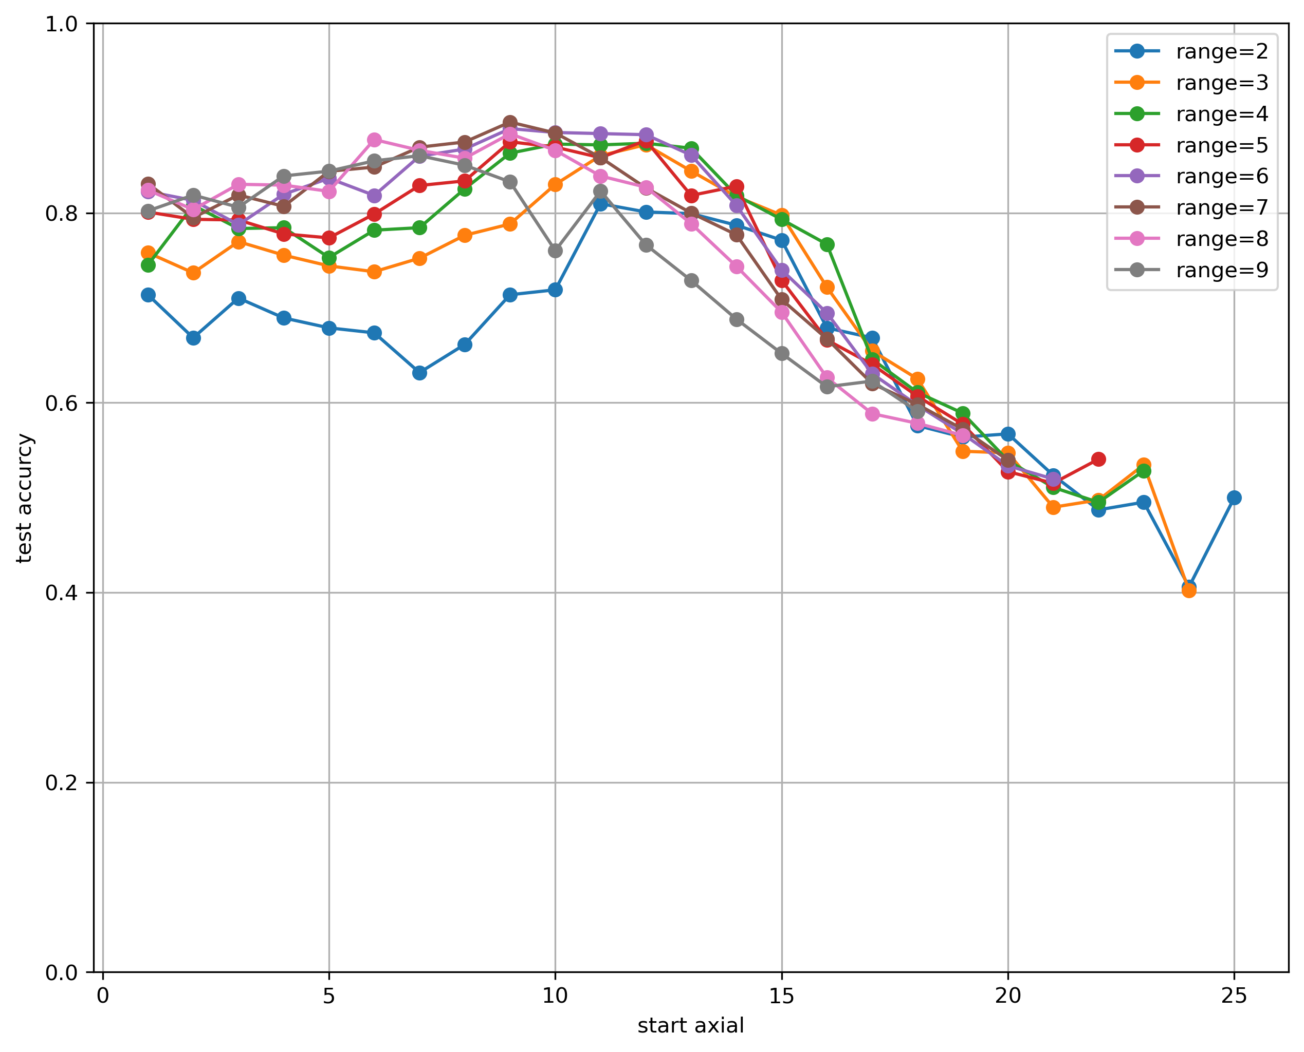
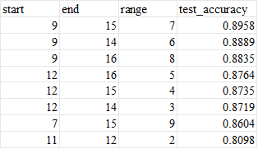
結果
表3 range別の性能
図6 axialの変更
Notes:
続いて，学習と評価に使用したアキシャルを変化させたときの，テストデータにおける予測精度の変化を図6に示します．
また，図6の中から，同じrangeのうち，最も高いtest accuracyの値を示した時の結果を抜粋したものを表3に示します．
図6の横軸は，用いたアキシャルの最初の値を表し，縦軸はtest accuracyを表します．
凡例は，range，すなわち，用いたアキシャルの範囲の広さを表しています．
例えば，図6の緑色で示したrange=4において，
start axialが1のとき，学習と評価に用いたアキシャルは1と2と3と4であることを表します．
rangeは2から9まで実験を行いました．

Slide 18
本研究におけるアキシャル(axial)の定義
CTやMRIなどにおいて，横断面で撮影した複数枚のスライス画像をアキシャルという．
一人の患者につき25枚程度の横断画像になっている．
本研究では，その1枚を1アキシャルとして，実験を行った．
axial
1
2
3
4
5
6
7
8
9
10
11
12
13
14
15
16
17
18
19
20
21
22
図4 撮影方法の違いによる判別性能の変化
Notes:
こちらは先程の図4の再掲になりますが，rangeが4でstart axialが1のとき，
1から4の範囲のみを取り出して学習と評価を行い，
以降，
2から5，
3から6
といったように，範囲をスライドしていることを表します．

Slide 19
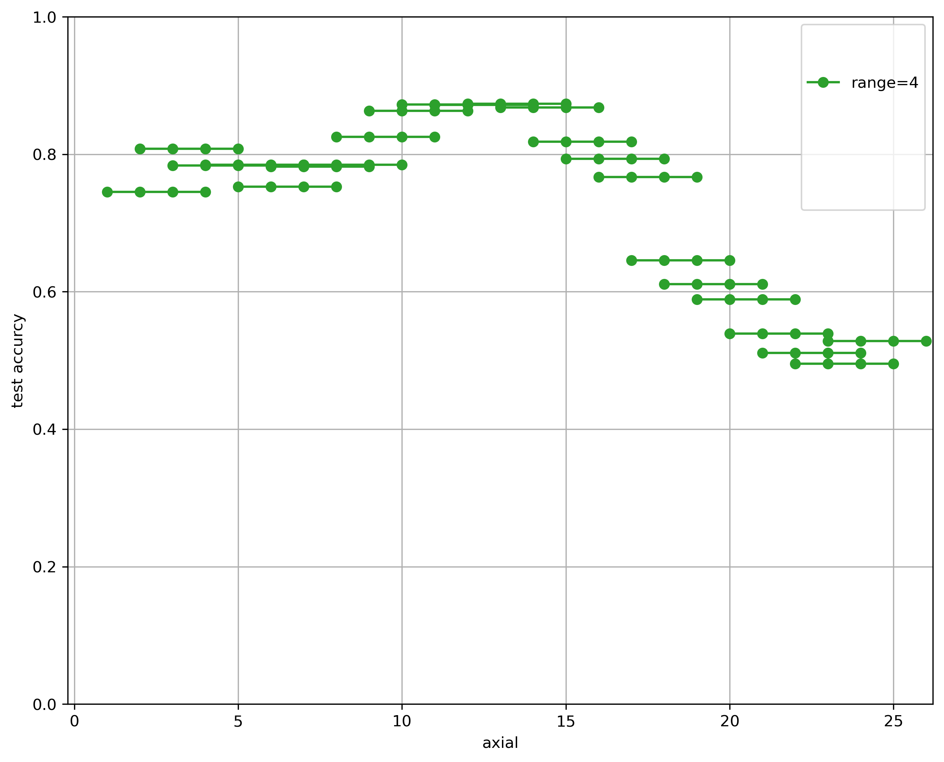
Notes:
こちらは，rangeが4で，axialの範囲を変えた時の結果を取り出したもので，使用したaxialと，そのときのtest accuracyの値について正確に表現したものがこちらになりますが，
rangeを変えた時の結果を重ねると図表が見づらくなってしまうので，各実験の一番小さいaxial，すなわち、各実験の一番左の点のみを取り出して，線グラフにしたものが図6になります．

Slide 20
結果
表2 range別の性能
図6 axialの変更
Notes:
図6を見ると，用いたアキシャルの数に関わらず，start axialが10付近までは緩やかに判別性能が向上し，12付近からある程度傾きを保ったまま判別性能が低下しました．
表3を見ると，最も高い判別性能を示したのは，axialが9から15，rangeが7のときで，test accuracyは0.8958でした．
高い判別性能を示したrangeは7付近であり，axialはおおむね9から15であるという結果を得ました．
test accuracyの値が低かった時のrangeは2や9など，用いたaxialの範囲が極端に広い場合や狭い場合でした．

Slide 21
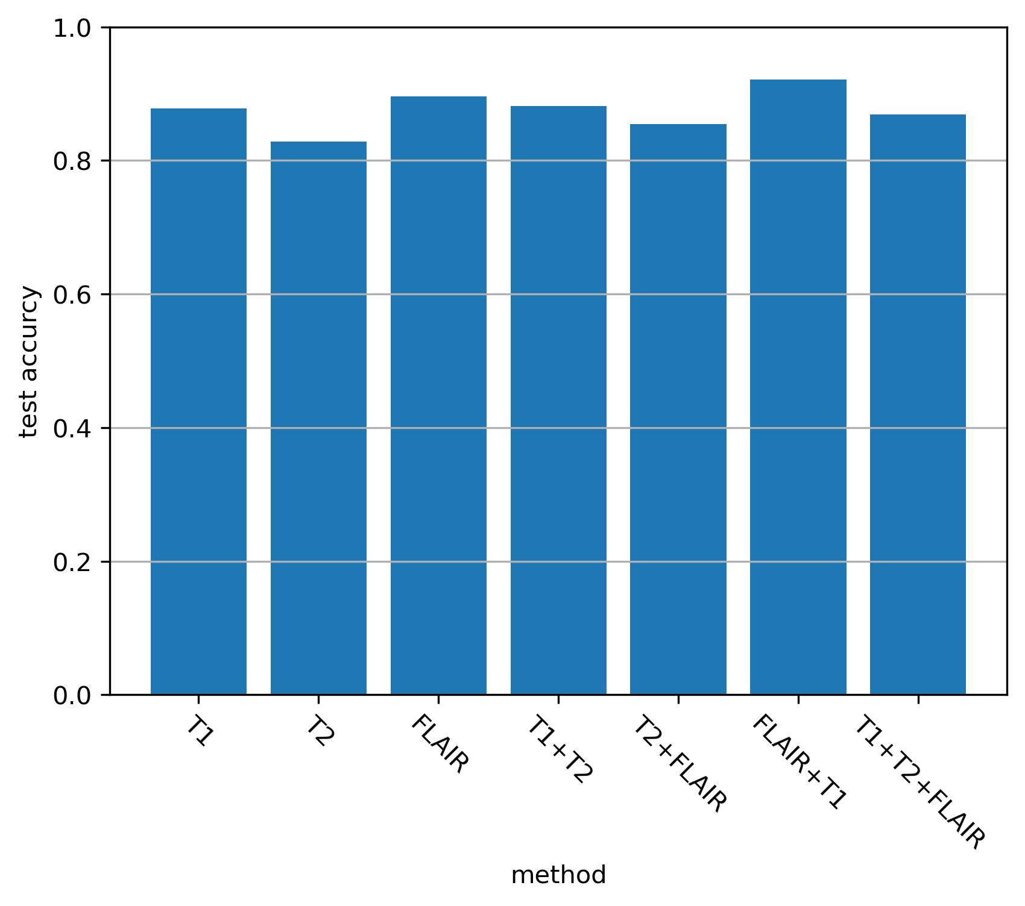
結果
T1強調画像
T2強調画像
FLAIR画像
T1強調画像+T2強調画像
T2強調画像+FLAIR画像
FLAIR画像+T1強調画像
3種類すべて
図7 撮影方法の組み合わせの変更
Notes:
学習，評価に用いる画像を組み合わせを変えたときのtest accuracyの値を図7に示します．
いずれの実験においても，axialは9から15としました．
最も高い判別性能を示した撮影方法はFLAIR画像とT1強調画像を用いたときで，test accuracyは0.9209でした．

Slide 22
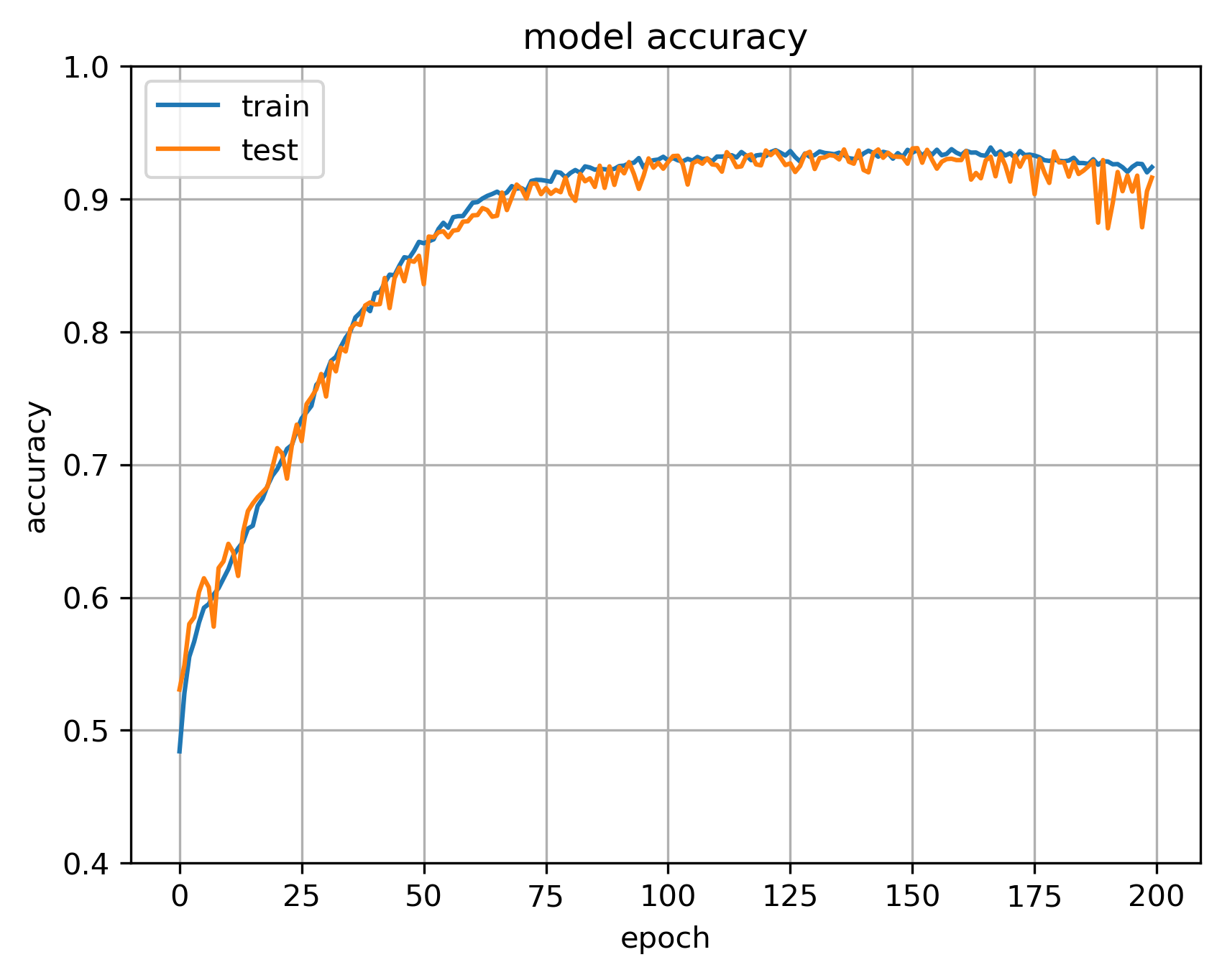
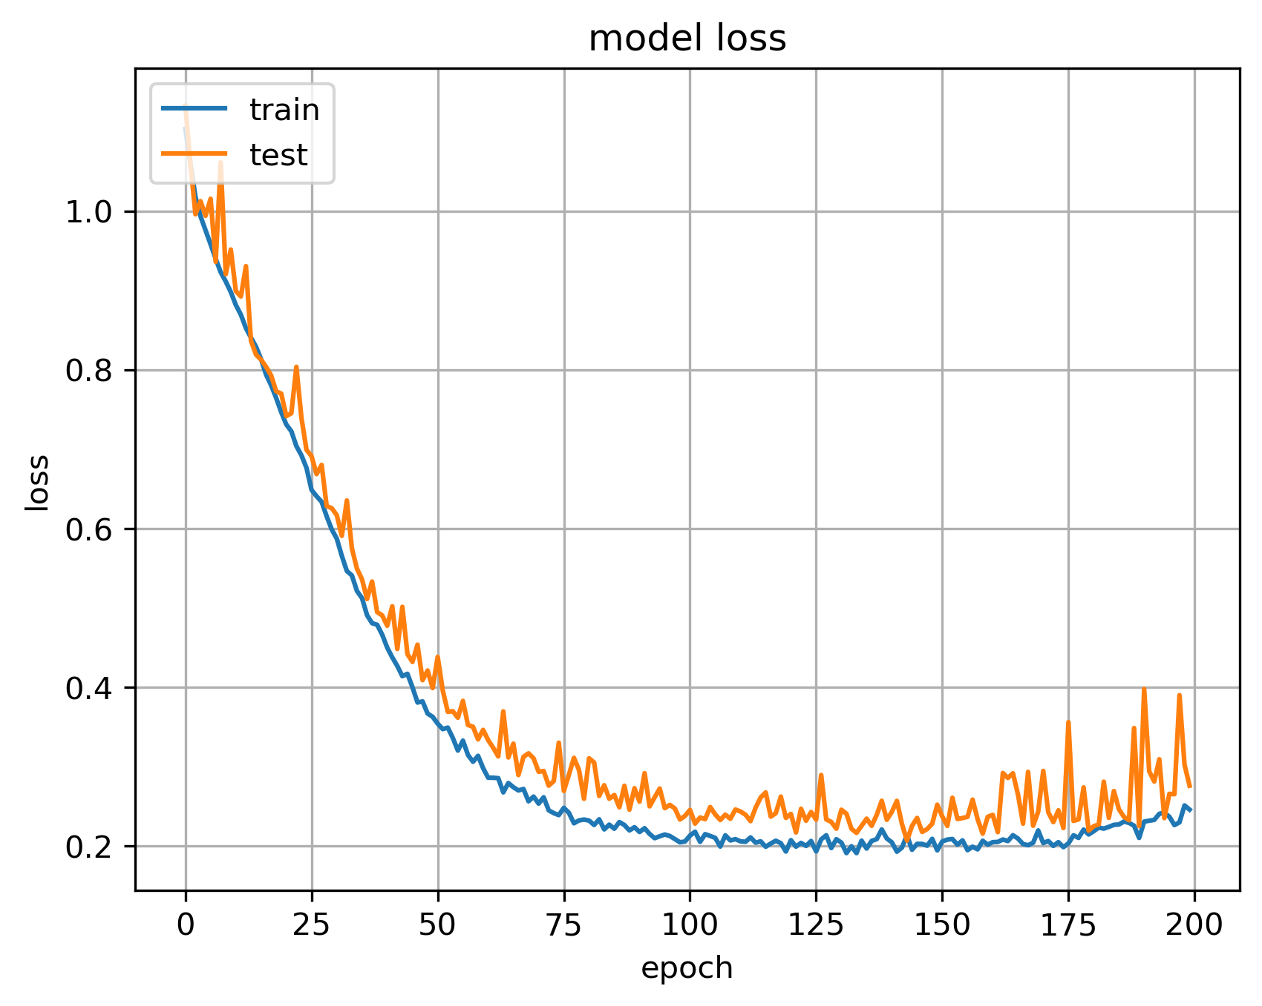
結果
FLAIR画像+T1強調画像
axial : 9-15（range=7）
図8 学習曲線
Notes:
最も高い判別性能を示した時の学習曲線を図8に示します．
左の図は，学習の経過に伴う精度の変化を示しており，横軸がエポック数，縦軸が精度を表します．
右の図は，学習の経過に伴う損失の変化を示しており，横軸がエポック数，縦軸が損失を表します．
いずれの図においても，青色の実線は学習用データにおける性能，オレンジ色の実線はテストデータにおける性能を示します．
精度と損失の両方において，学習が進むに連れ，学習データ，テストデータの両方で性能が向上していますが，損失のみ，わずかに過学習の傾向が見られました．

Slide 23
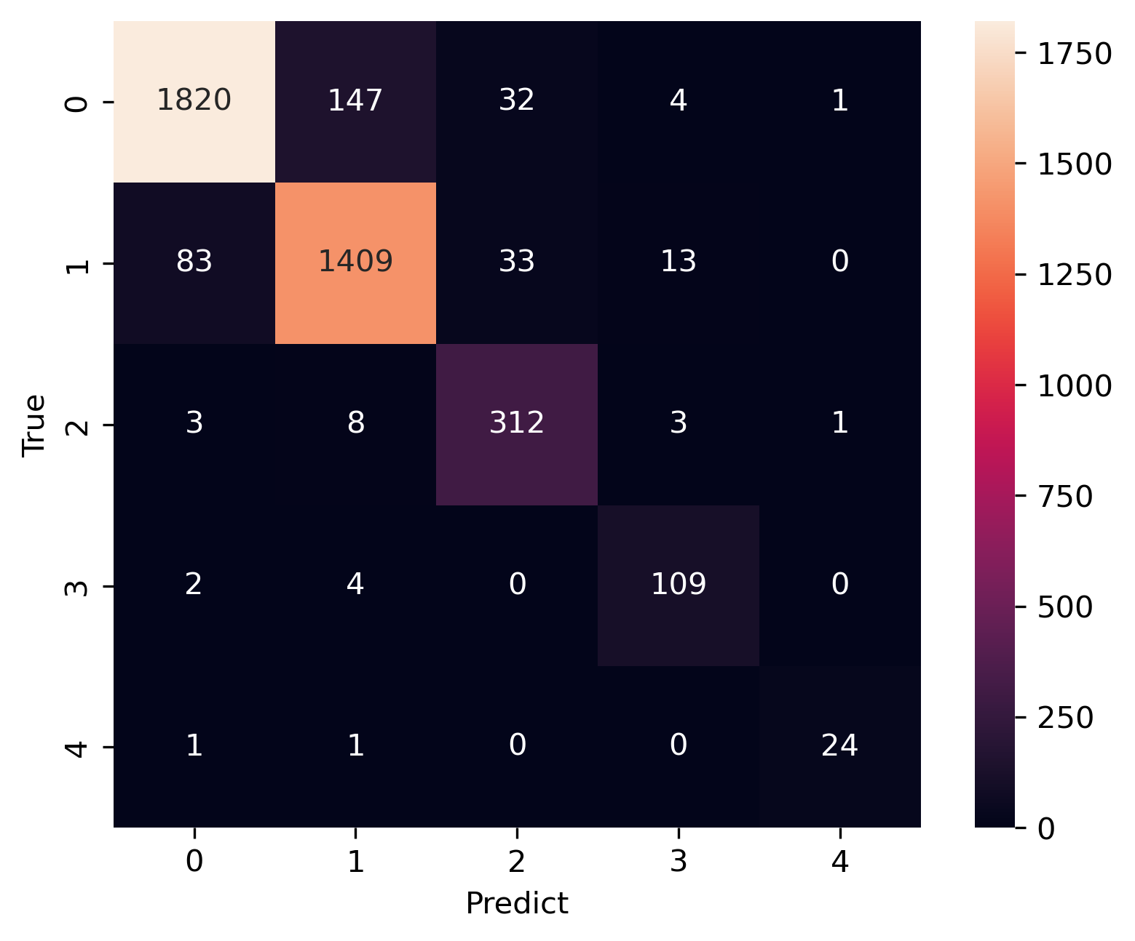
グレード別性能評価
図9 混同行列
Notes:
グレード別の混同行列をヒートマップで表したものを図9に示します．
横軸は，テストデータに対してモデルが予測したグレードで，縦軸は実際のグレード，すなわち正解ラベルを表します．
通常，2値分類の混同行列では，TP，TN，FP，FNの2x2の混同行列で表されますが，本タスクは5つのグレードを予測する多クラス分類であるため，5x5の混同行列によって表現されます．

Slide 24
One vs Rest方式による評価
注目したいクラスを正例，それ以外を負例と見なす評価法
対象のグレードのみを正解ラベルとすることで，2値分類のタスクと見なすことができる．
TN
FP
TN
FN
TP
FN
TN
FP
TN
 |  | True
 |  | Positive | Negative
Predict | Positive | TP | FP
 | Negative | FN | TN
表4 2値分類における混同行列
図9 One vs Rest方式の概念図
Notes:
グレード別に性能評価を行うため，注目したいグレードのみを正例，それ以外を負例と見なして，2値分類で評価を行うOne vs Rest方式を用いました．
例えば，グレード1の判別性能を評価したいとき，図9のようにグレード1とそれ以外でクラスを分けることで，表4のような一般的な2値分類の混同行列を作成することができます．

Slide 25
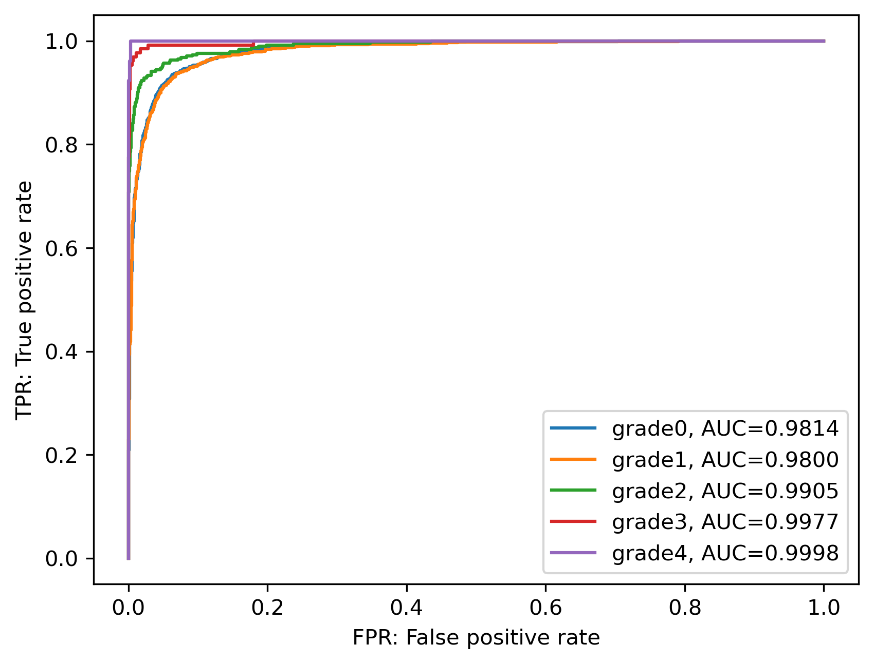
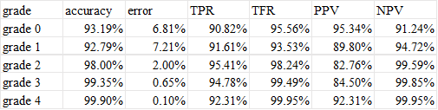
グレード別性能評価
ROC曲線と性能指標
表4 グレード別の性能指標
図10 学習曲線
Notes:
この方式を用いて，正解率，エラー率，感度，特異度，陽性的中率，陰性的中率をグレード別に評価した結果を表4に示します．
また，縦軸を感度，横軸を1-特異度，すなわち偽陽性率として，グレード別にROC曲線を描画したものを図10に示します．
グレード0とグレード1はほぼ同じ性能ですが，グレードが上がるにつれ，判別性能は向上しているという結果が得られました．
モデルの性能は，ROC曲線の下部面積を表すAUCによって評価されます．
各グレードのAUCは，
グレード0が0.9814
グレード1が0.9800
グレード2が0.9905
グレード3が0.9977
グレード4が0.9998
となりました．

Slide 26
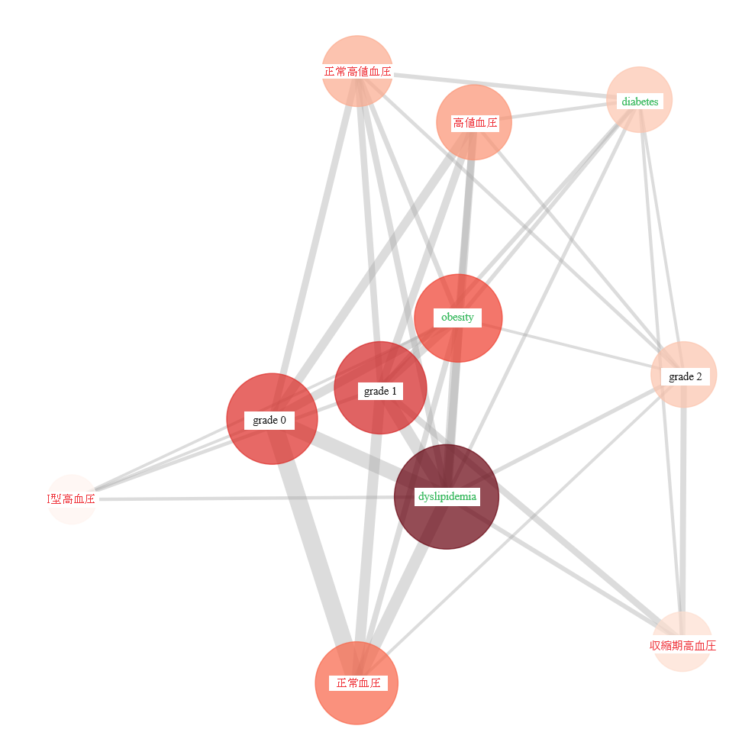
図11 共起ネットワーク
Notes:
（ノードの色，大きさ，距離と，健診データとの関連性を，年齢によって疾患しやすい病気と合わせてより詳しく説明する）
大脳白質病変のグレード5つと，高血圧を重症度に応じて分類した7項目，肥満，糖尿病，脂質異常症の15項目を共起ネットワーク図で可視化した結果を図11に示します．
ノードの大きさと色の濃さはサンプル数を表しており，ノード間の距離は共起関係の強さを示しています．そのため，距離が近いノードほど，その2つの疾患を保有している関連性が高いことを表しています．
グレード0やグレード1は，正常血圧や正常高値血圧など，正常な範囲かそれに近い血圧を表すノードとの距離が近く，グレード2はそれらの血圧のノードからの距離が離れ，高齢者に見られやすい（孤立性）収縮期高血圧との距離が近いという結果が得られました．
これは，グレード0やグレード1の患者は，正常かそれに近い血圧を有している割合が高く，グレード2になると，高血圧を有している割合が高くなることを表しており，大脳白質病変が進行している患者ほど，より重度の高血圧を有していることが示唆されました．

Slide 27
考察
畳み込みニューラルネットワークによるグレード予測では，rangeの値が大きいほど，学習に用いる画像数が増加するため，精度が上昇する傾向にある．
一方で，rangeを極端に増やすと，大脳白質病変が見られない眼球側や頭頂部側の画像が学習データに含まれるため，精度は低下したと考えられる．
Notes:
続いて考察に移ります．
畳み込みニューラルネットワークによるグレード予測では，rangeの値が大きいほど，学習に用いる画像数が増加するため，精度が上昇する傾向にあります．
一方で，rangeを極端に増やすと，大脳白質病変が見られない眼球側や頭頂部側の画像が学習データに含まれるため，精度は低下したと考えられます．

Slide 28
考察
撮影方法別の畳み込みニューラルネットワークを用いたグレード予測では，FLAIR画像は目視でも大脳白質病変を識別しやすく，畳み込みによって特徴が取り出しやすいために，FLAIR画像を用いた時の精度が高くなったと考えられる．
T2強調画像も目視で病変を識別しやすい一方で，大脳周辺部分が高信号領域として白く描画されており，病変との区別がつきにくいために，T2強調画像を用いた時の判別性能が低かったと考えられる．
Notes:
撮影方法別の畳み込みニューラルネットワークを用いたグレード予測では，FLAIR画像は目視でも大脳白質病変を識別しやすく，畳み込みによって特徴が取り出しやすいために，FLAIR画像を用いた時の精度が高くなったと考えられます．
T2強調画像も目視で病変を識別しやすい一方で，大脳周辺部分が高信号領域として白く描画されており，病変との区別がつきにくいために，T2強調画像を用いた時の判別性能が低かったと考えられます．

Slide 29
考察
共起ネットワーク図においては，グレード3以上のサンプル数が少ないために共起関係が形成されず，ノードとして描画されなかったと考えられ，高度の大脳白質病変を有する患者と健診項目との関連性を十分に見ることができなかった．
健診データの検査項目との関連性に関しては，降圧剤などの薬剤使用の有無，脳梗塞などの既往歴との関連性を含めて検討することで，大脳白質病変とそのリスク因子との関連性をより幅広く検証していきたい．
Notes:
共起ネットワーク図においては，グレード3以上のサンプル数が少ないために共起関係が十分に形成されず，ノードとして描画されなかったと考えられ，高度の大脳白質病変を有する患者と健診項目との関連性を十分に見ることができませんでした．
健診データの検査項目との関連性に関しては，降圧剤などの薬剤使用の有無，脳梗塞などの既往歴との関連性を含めて検討することで，大脳白質病変とそのリスク因子との関連性をより幅広く検証していきたいと考えています．

Slide 30
謝辞
本研究を行うにあたり，貴重なデータを提供していただいた一般社団法人 巨樹の会 新武雄病院の皆様に心から感謝申し上げます.
Notes:
本研究を行うにあたり，貴重なデータを提供していただいた一般社団法人 巨樹の会 新武雄病院の皆様に心から感謝申し上げます．

Slide 31
参考文献
[1] 小林 祥泰, 無症候性脳梗塞の臨床的意義, 日本内科学会雑誌, 1995, 84 巻, 6 号, p. 960-964.
[2] Shinohara Y, Tohgi, H, Hirai S, et al. Effect of the Ca Antagonist Nilvadipine on Stroke Occurrence or Recurrence and Extension of Asymptomatic Cerebral Infarction in Hypertensive Patients with or without History of Stroke （PICA Study）: 1. Design and Results at Enrollment. Cerebrovasc Dis 2007; 24: 202-209.
[3] Shinkawa, Y., Yoshida, T., Onaka, Y., Ichinose, M., & Ishii, K. （2019）. Mathematical modeling for the prediction of cerebral white matter lesions based on clinical examination data. PloS one, 14（4）, e0215142.
[4] 脳ドックのガイドライン2019改訂委員会編（2019）『脳ドックのガイドライン2019 』響文社
Notes:
参考文献はこちらになります．
以上で発表を終わります．ご清聴ありがとうございました．

Slide 34
各変数は次の項目を表す．
PS: 頸動脈プラークスコア
age: 年齢
LDL: LDL
HDL: HDL
LH: LDL/HDL
TG: 中性脂肪
HbA1c: HbA1c
BS: 血糖値
SBP: 収縮期血圧
DBP: 拡張期血圧
the number of plaque: 頸動脈プラークの数
BMI: BMI
Male: 男性
metabolic syndrome: メタボリックシンドローム
smoking habit: 現在タバコを習慣的に吸っていますか
medication to reduce pressure: 降圧剤の使用の有無
medication to reduce blood sugar or insulin injection: インスリンまたは血糖を下げる薬の使用の有無
medication to reduce a level of cholesterol: 抗コレステロール薬の使用の有無
amount of drinking per day （in terms of Sake）: 1日あたりの飲酒量
drink habit: アルコールを飲む頻度
Notes:
患者背景に用いた項目の詳細はこちらのようになります．

Slide 35
生化学検査項目の一部を用い，A-G,X-Zの10個の疾患に細分化した．
A: 正常血圧
B: 正常高値血圧
C: 高値血圧
D: I型高血圧
E: II型高血圧
F: III型高血圧
G: （孤立性）収縮期高血圧
X: obesity（肥満）
Y: diabetes（糖尿病）
Z: dyslipidemia（脂質異常症）
Notes:
共起ネットワーク図で用いた，大脳白質病変のグレードを除いた10項目は，患者背景に示したAからGと，XからZに対応します．

Slide 36
A-G,X-Zは以下の基準で分類した．
A: SBP<120 and DBP<80
B: （SBP>=120 and SBP<=129） and DBP<90
C: （SBP>=130 and SBP<=139） and （DBP>= 80 and DBP<= 89）
C: （SBP>=130 and SBP<=139） or （DBP>= 80 and DBP<= 89）
D: （SBP>=140 and SBP<=159） and （DBP>= 90 and DBP<= 99）
D: （SBP>=140 and SBP<=159） or （DBP>= 90 and DBP<= 99）
E: （SBP>=160 and SBP<=179） and （DBP>=100 and DBP<=109）
E: （SBP>=160 and SBP<=179） or （DBP>=100 and DBP<=109）
F: SBP>=180 and DBP>=110
F: SBP>=180 or DBP>=110
G: SBP>=140 and DBP< 90
X: BMI>=25
Y: HbA1c>=6.5
Z: LDL>=140 （高LDLコレステロール血症）
Z: LDL>=120 and LDL<=139 （境界域高LDLコレステロール血症）
Z: HDL< 40 （低HDLコレステロール血症）
Z: TG>=150 （高トリグリセライド血症）
注）A-Gに関して，SBP（収縮期血圧）とDBP（拡張期血圧）が異なる分類に属する場合にはより高いほうの分類に組み入れた．
日本高血圧学会高血圧治療ガイドライン作成委員会編（2019）『高血圧治療ガイドライン2019』ライフサイエンス出版社による．
Notes:
また，AからGとXからZは，患者背景に示した項目の数値を用いて，これらの基準によって分類しました．

Slide 37
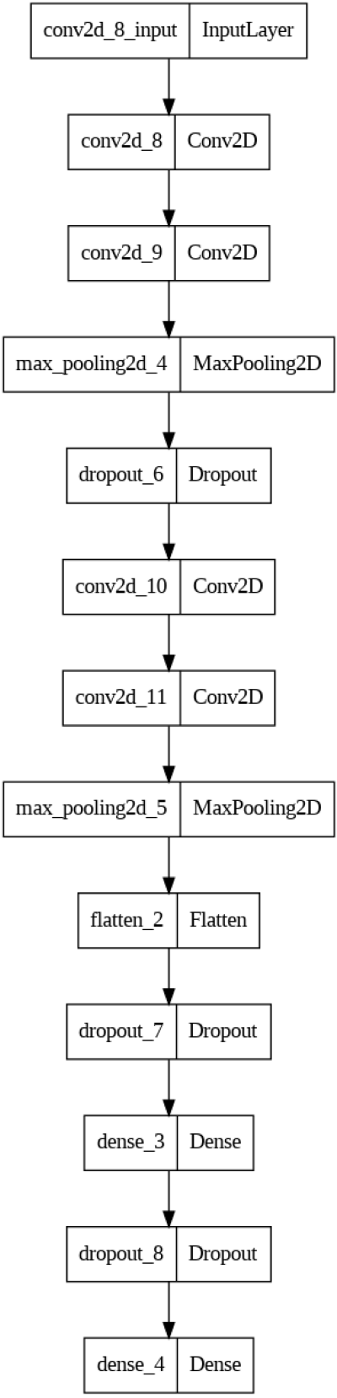
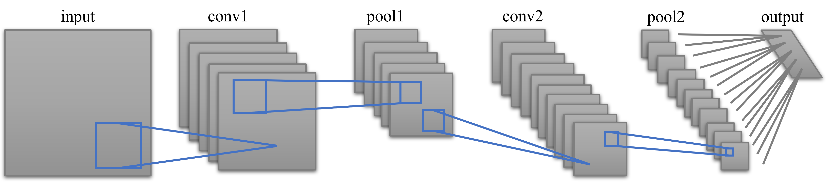
layer | type | Option | Output Shape | Params
1 | Input
2 | Convolution | filters= 32, kernel_size=(3,3), padding=same, activation=relu | (None, 80, 80, 32) | 896
3 | Convolution | filters=32, kernel_size=(3,3), relu | (None, 78, 78, 32) | 9248
4 | Pooling | MaxPooling, pool_size=(2,2) | (None, 39, 39, 32) | 0
5 | Dropout | Dropout=0.25 | (None, 39, 39 32) | 0
6 | Convolution | filters= 32, kernel_size=(3,3), padding=same, activation=relu | (None, 39, 39, 32) | 9248
7 | Convolution | filters= 32, kernel_size=(3,3), padding=same, activation=relu | (None, 39, 39, 32) | 9248
8 | Pooling | MaxPooling, pool_size=(2,2) | (None, 19, 19, 32) | 0
9 | Flatten |  | (None, 11552) | 0
10 | Dropout | Dropout=0.25 | (None, 11552) | 0
11 | Dense | output=512, activation=relu | (None, 512) | 5915136
12 | Dropout | Dropout=0.5 | (None, 512) | 0
13 | Dense | output=5, activation=softmax | (None, 5) | 2565

Slide 38
layer | type | Option | Output Shape | Params
1 | Input
2 | Convolution | filters= 32, kernel_size=(3,3), padding=same, activation=relu | (None, 80, 80, 32) | 896
3 | Convolution | filters=32, kernel_size=(3,3), relu | (None, 78, 78, 32) | 9248
4 | Pooling | MaxPooling, pool_size=(2,2) | (None, 39, 39, 32) | 0
5 | Dropout | Dropout=0.25 | (None, 39, 39 32) | 0
6 | Convolution | filters= 32, kernel_size=(3,3), padding=same, activation=relu | (None, 39, 39, 32) | 9248
7 | Convolution | filters= 32, kernel_size=(3,3), padding=same, activation=relu | (None, 39, 39, 32) | 9248
8 | Pooling | MaxPooling, pool_size=(2,2) | (None, 19, 19, 32) | 0
9 | Flatten |  | (None, 11552) | 0
10 | Dropout | Dropout=0.25 | (None, 11552) | 0
11 | Dense | output=512, activation=relu | (None, 512) | 5915136
12 | Dropout | Dropout=0.5 | (None, 512) | 0
13 | Dense | output=5, activation=softmax | (None, 5) | 2565

Slide 39
Notes:
図6で示した，axialの取り方の違いによる精度変化の図

Slide 40
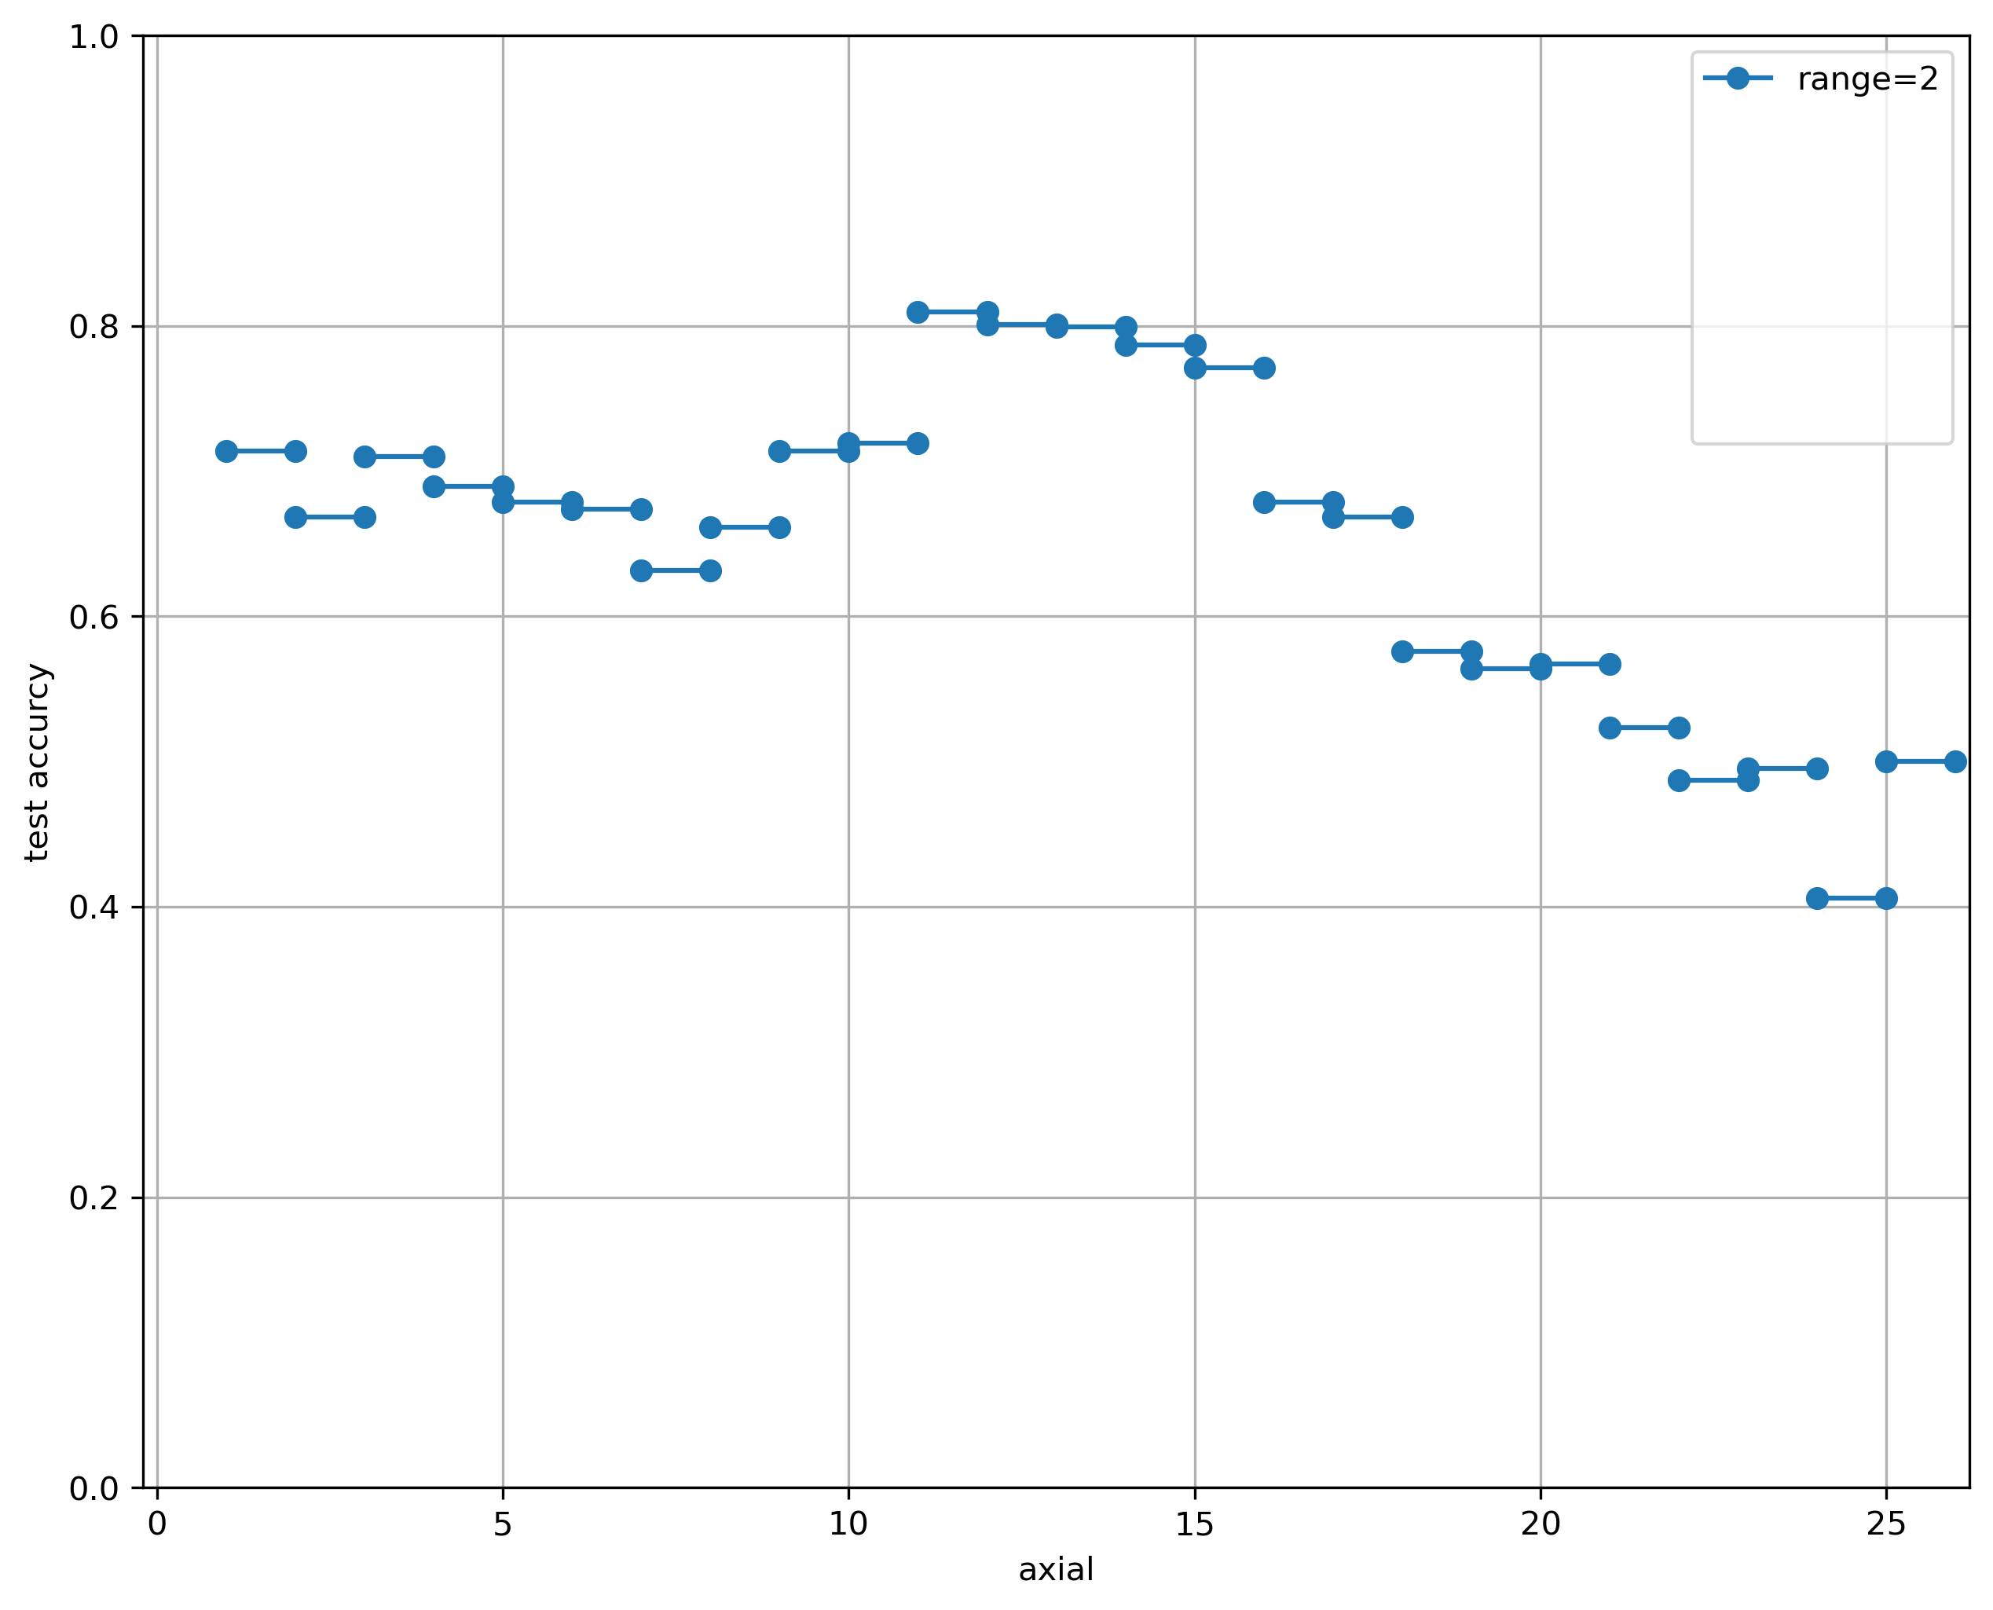

Slide 41
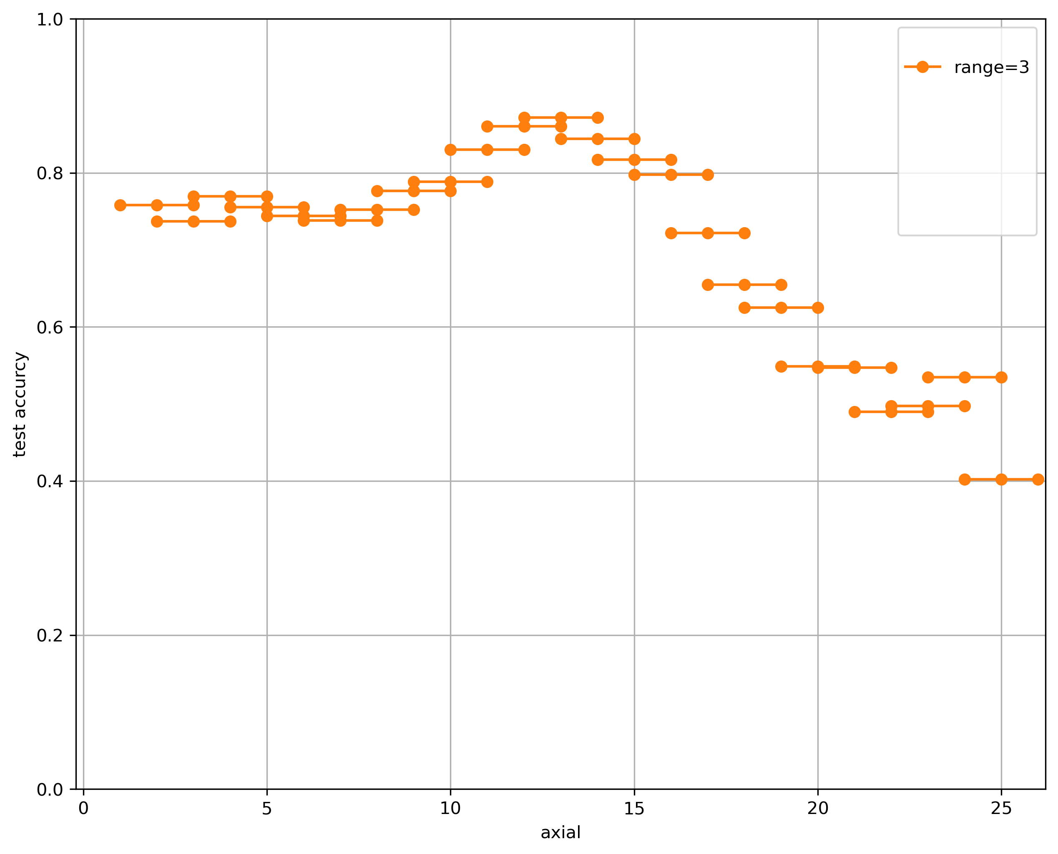

Slide 43
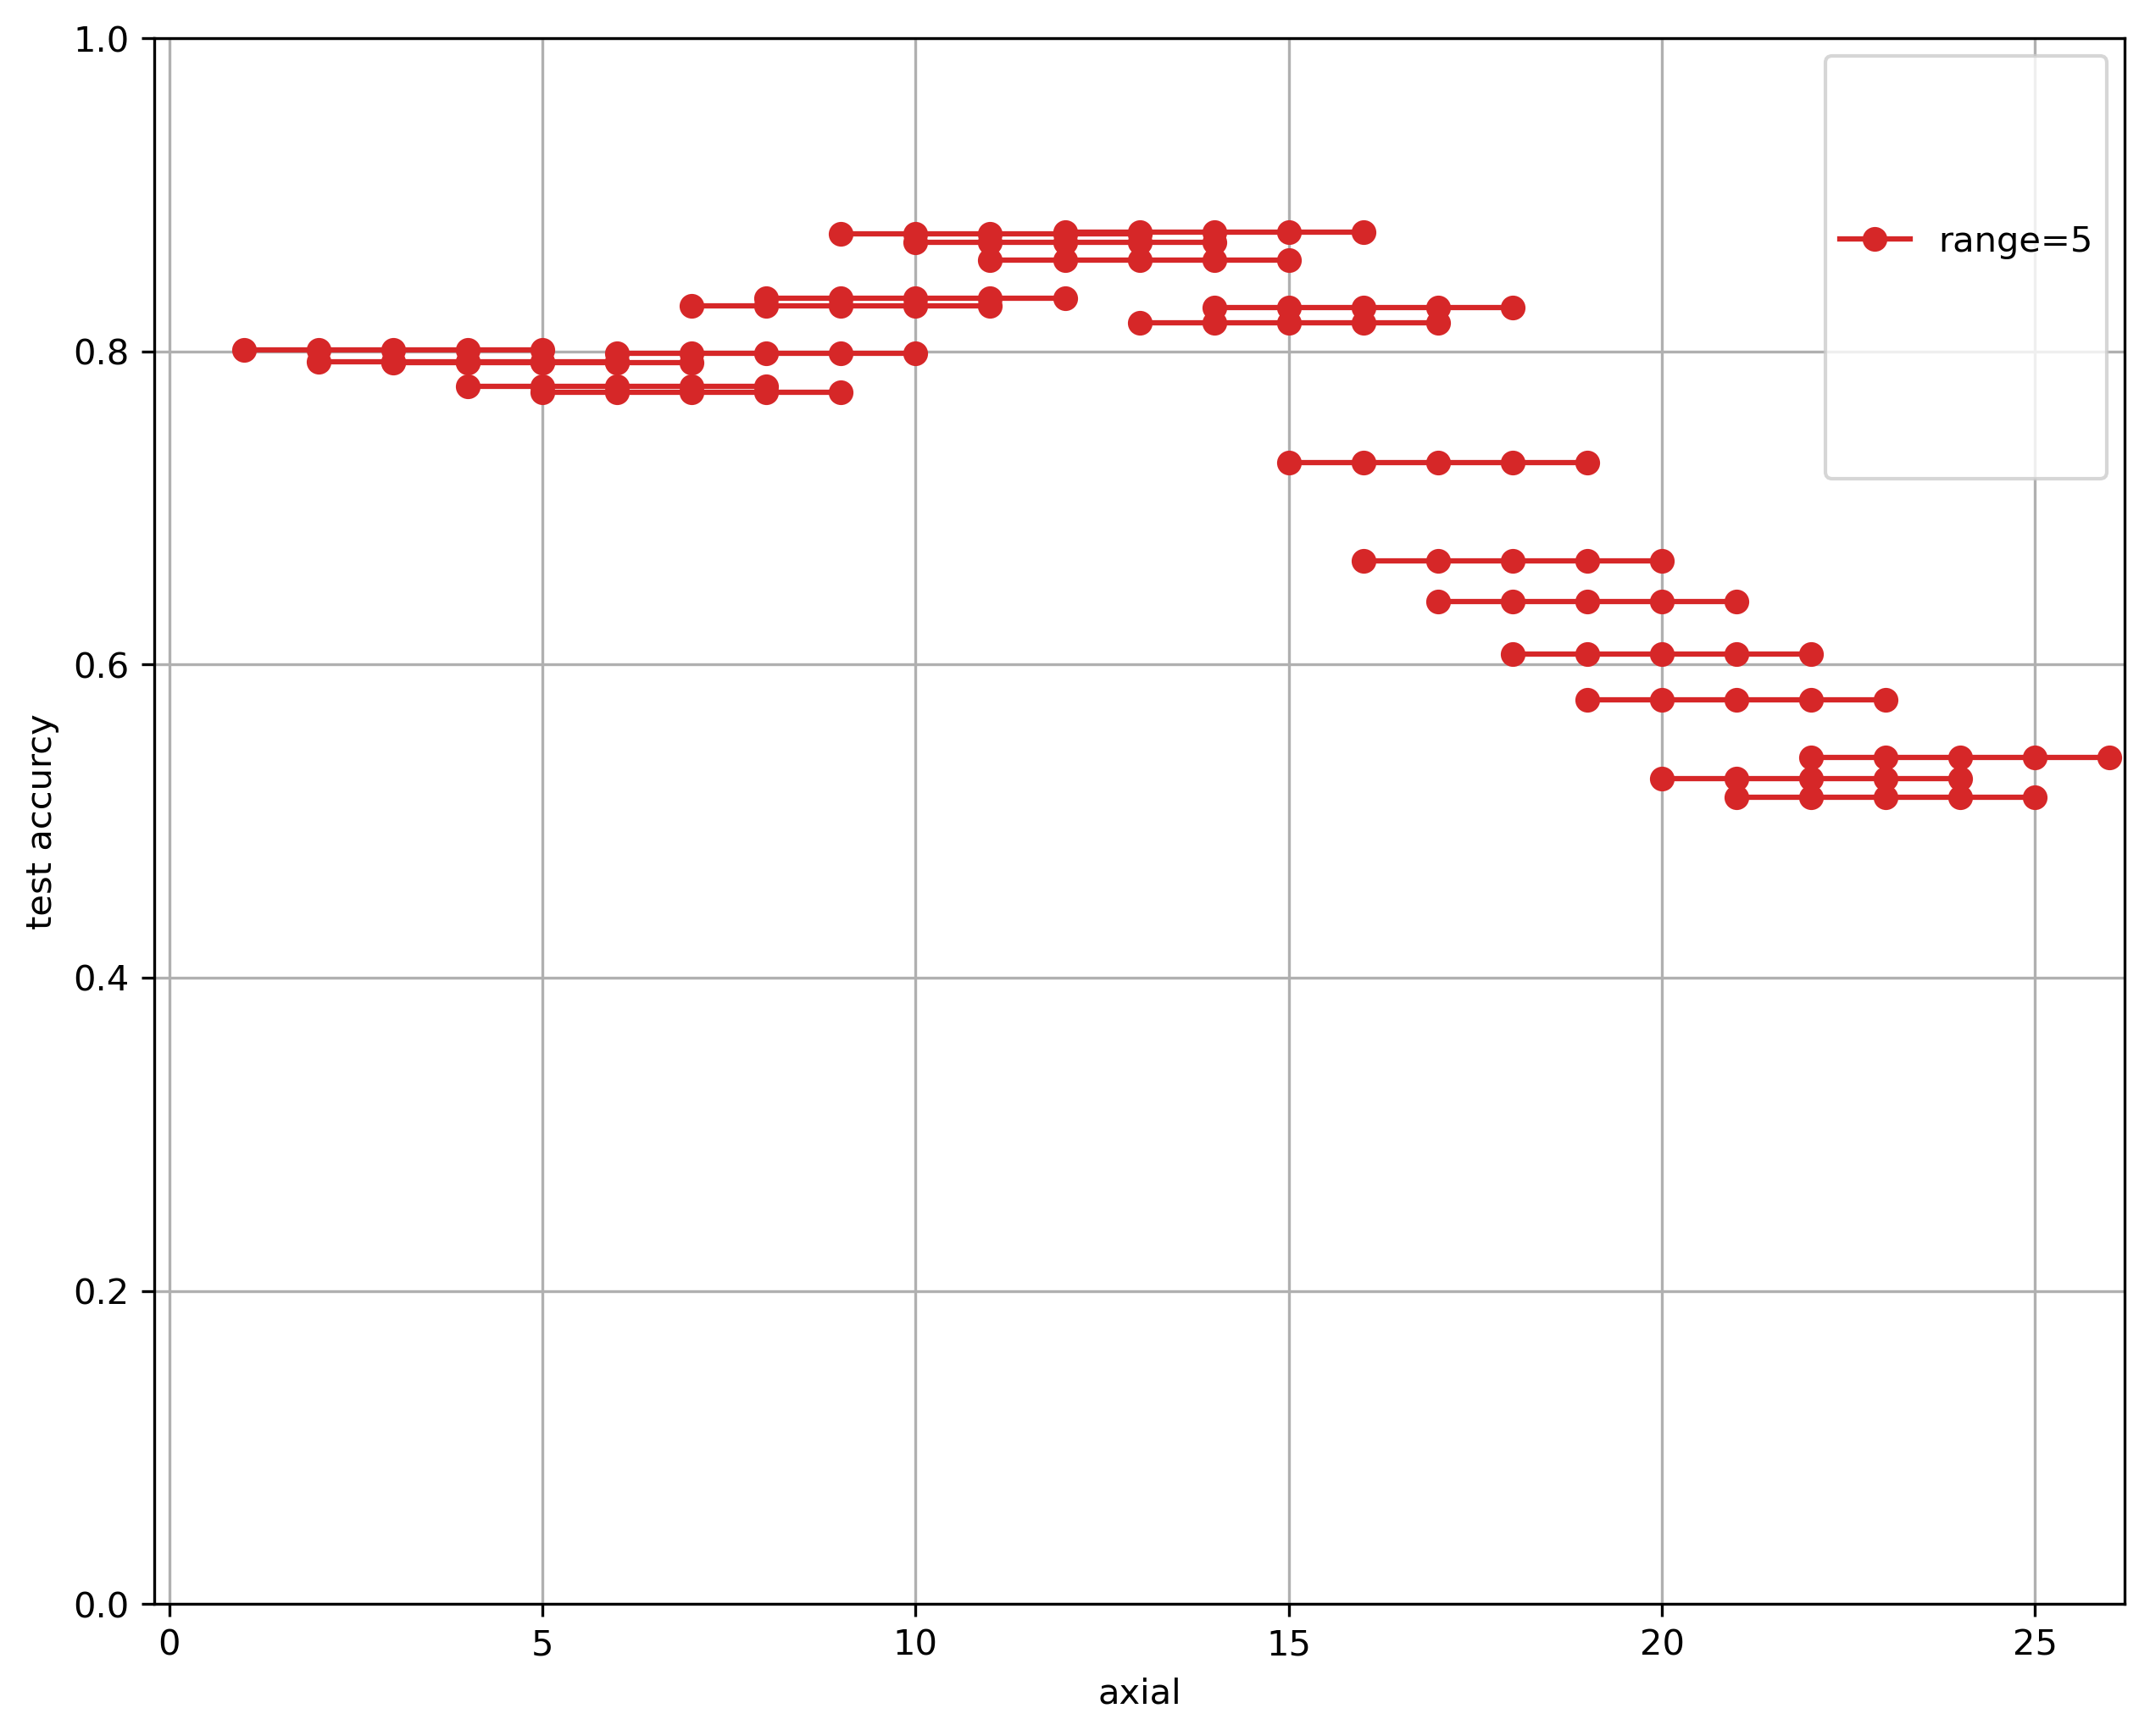

Slide 44
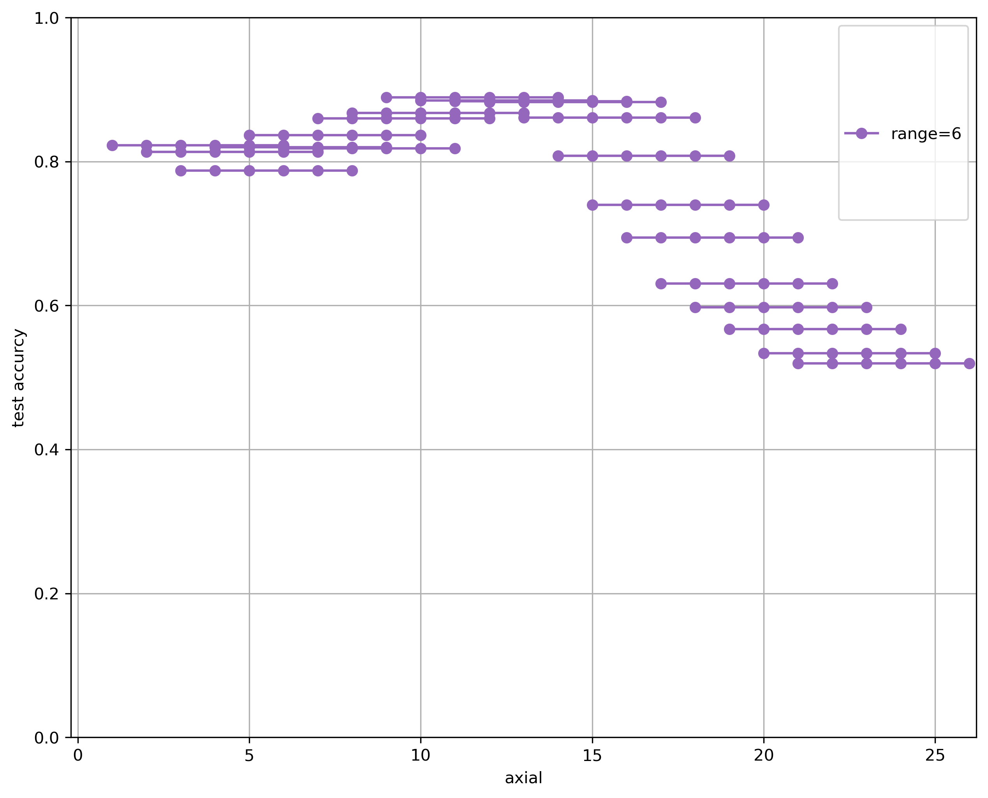

Slide 45
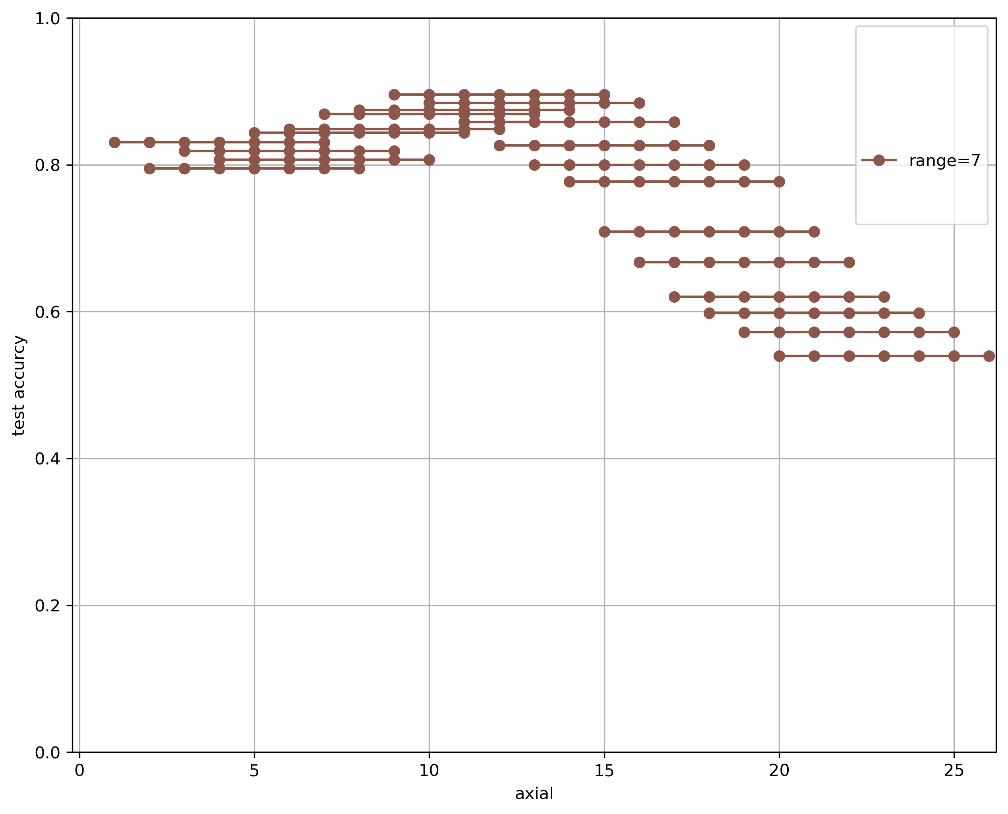

Slide 46
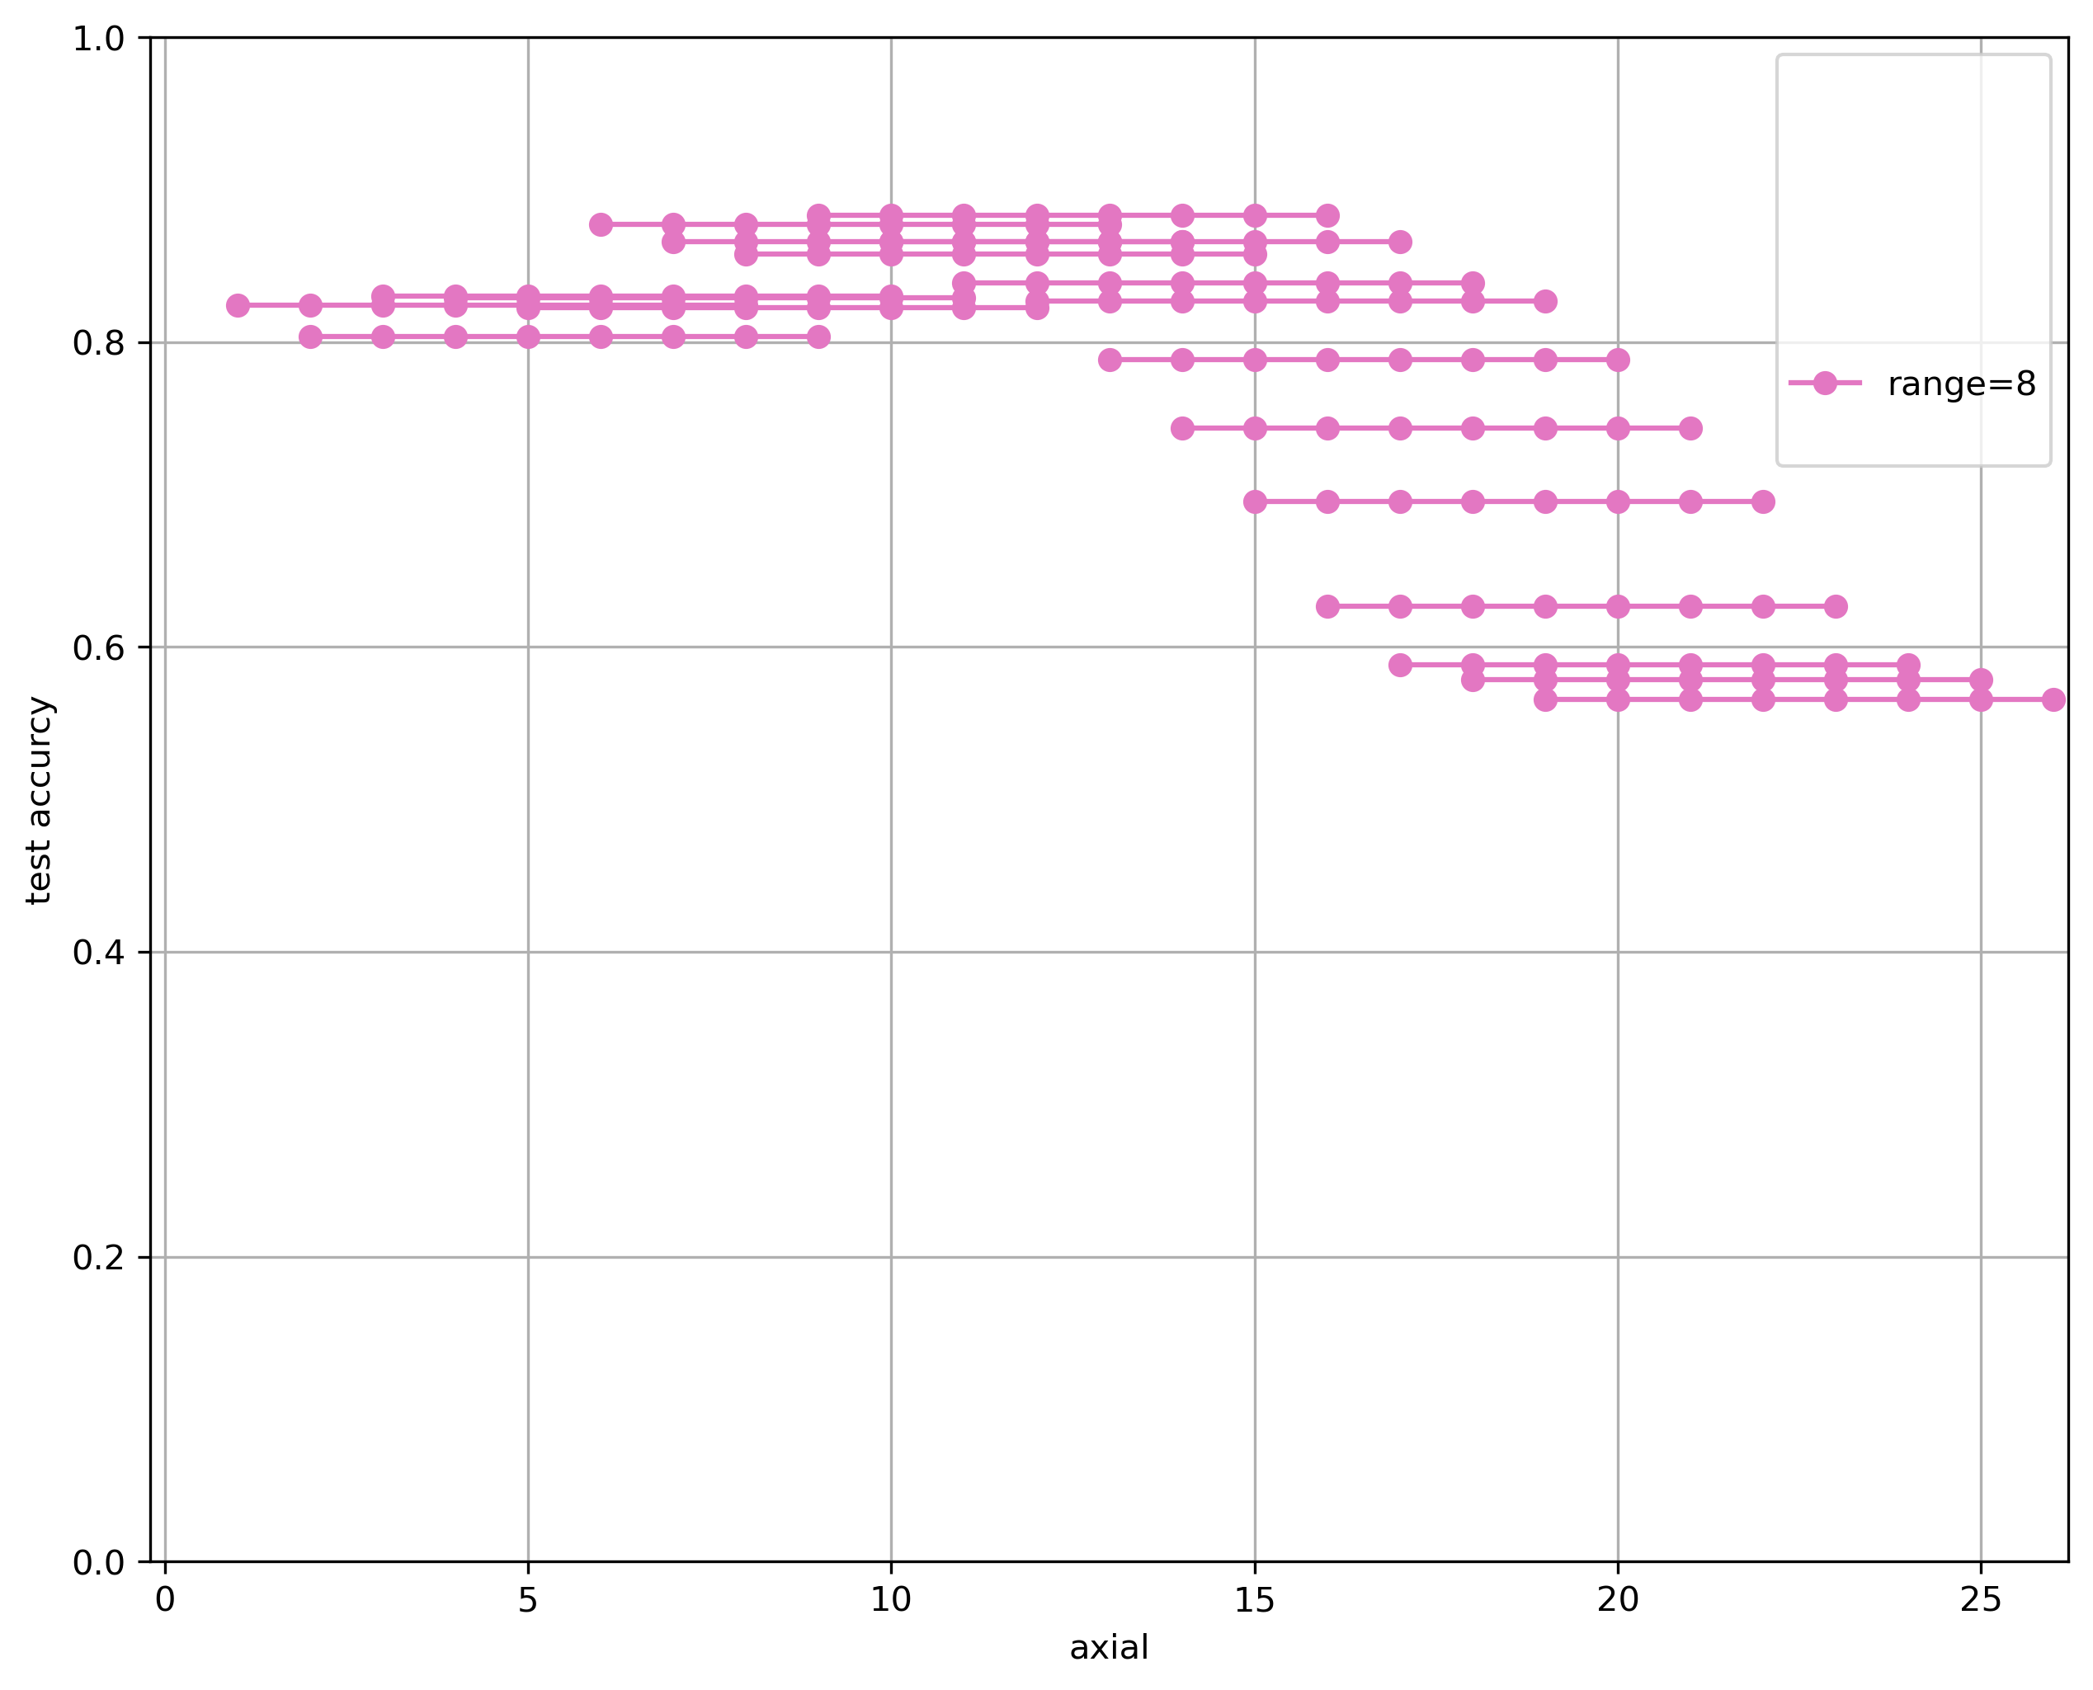

Slide 47


Slide 48


Slide 49


Slide 50


Slide 51


Slide 52


